Slide 1
Weihnachts-Sportplan
Für alle Schüler*Innen

Slide 2
Nach Bernhard Heilgemeir
Obwohl ihr mittlerweile in die Schule gehen dürft, findet der Sportunterricht draußen oder mit Maske statt.
Damit ihr selbst zu Hause zusätzlich sportlich aktiv sein könnt, habe ich mir ein Programm für euch überlegt! Und ihr wisst ja – Sport stärkt euer Immunsystem!
Für jeden Buchstaben im Alphabet, gibt es verschiedene Übungsaufgaben. Ihr könnt euren Namen oder auch Botschaften an Klassenkameraden aufnehmen und euch gleichzeitig sportlich betätigen und eure Fitness verbessern! Besonders schön wäre es, wenn ihr Merry X-Mas oder Frohe Weihnachten in Form eines Workouts aufnehmt!
„Auf geht’s, viel Spaß!
PS: Wer mir ein Video mit seiner Botschaft schickt, bekommt eine Video-Botschaft zurück! ;-)
In Anlehnung an Bernhard Heilgemeir

Slide 3
Das Fitness-ABC
N: 10 Burpees
O: 30 Mountain Climber
P: 15 Half Burpees
Q: 20 Beinheben links, 20 Beinheben rechts
R: 10 Beinheben Bauch
S: 1 Min. Wall-Sit
T: 15 Crunches
U: 6 Burpees
V: 20 Squats
W: 30 Russian Twist
X: 40 Jumping Jacks
Y: 5 Beinheben Bauch
Z: 14 Triceps Dips
A: 30 Jumping Jacks
B: 20 Crunches
C: 30 Squats
D: 15 Push-ups
E: 30 Sek. Wall-Sit
F: 5 Burpees
G: 10 Jump Squats
H: 1 Min. Plank
I: 30 Sek. Seitplank links, 30 Sek. Seitplank rechts
J: 20 Russian Twist
K: 50 Jumping Jacks
L: 10 Push-ups
M: 10 Triceps Dips

Slide 4
Im Folgenden findest du Videos und Fotos aller Übungen
Du findest dort auch eine leichtere und schwerere Variante der Übung!
Um das Video anzuschauen bewege den Cursor (die Maus) auf das Foto und drücke auf Play!

Slide 5
Hier findet ihr noch alle Übungen als Video und Foto!
Plank / Unterarmstütz
Bauchnabel an die Wirbelsäule ziehen
Gesäßmuskulatur fest anspannen
Zu leicht?
Wippe mit deinem ganzen Körper vor und zurück
Bewege einen Fuß nach oben und zurück (siehe Video)
Zu schwer?
→ Strecke deine Arme oder gehe auf die Knie

Slide 6
Jumping Jack
Bauchnabel an die Wirbelsäule ziehen
Gesäßmuskulatur fest anspannen
Zu leicht?
→ Mache die Bewegungen so schnell zu kannst
Zu schwer?
→ Mache die Bewegungen langsamer

Slide 7
Liegestütze / Push Up
Bauchnabel an die Wirbelsäule ziehen
Gesäßmuskulatur fest anspannen
Ellenbogen schauen nach hinten (nicht zur Seite!)
Zu leicht?
Versuche mit der Nasenspitze den Boden zu berühren,
wenn du nach unten gehst
Zu schwer?
→ Führe die Bewegung auf den Knien aus (Video 2)

Slide 8
Mountain Climber
Bauchnabel an die Wirbelsäule ziehen
Gesäßmuskulatur fest anspannen
Ellenbogen befinden sich direkt unter den Schultern
Zu leicht?
Führe die Bewegung seitlich aus (siehe Video 2)
Zu schwer?
→ Führe die Bewegung langsamer aus!

Slide 9
Lunges / Ausfallschritte
Dein Knie sollte nie über die Zehenspitzen ragen!
Versuche einen 90 Grad Winkel zwischen Oberschenkel und Unterschenkel zu haben
Zu leicht? → Jumping Lunges
Springe von einer Seite zur nächsten Seite (siehe Video 2)
Zu schwer?
→ Führe kleinere Bewegungen durch!

Slide 10
Burpee
Sobald du am Boden angekommen bist, führst du eine Liegestütze aus
Versuche die Bewegungen explosiv zu machen
Ziehe den Bauchnabel fest an die Wirbelsäule
Zu schwer?
→ Lass die Liegestütze weg! (siehe Video 2)

Slide 11
Russian Twist
Lasse die Beine am Boden und achte auf einen geraden Rücken!
Führe die Hände von links nach rechts und zurück
Zu leicht?
Hebe deine Beine vom Boden ab(siehe Video 2)

Slide 12
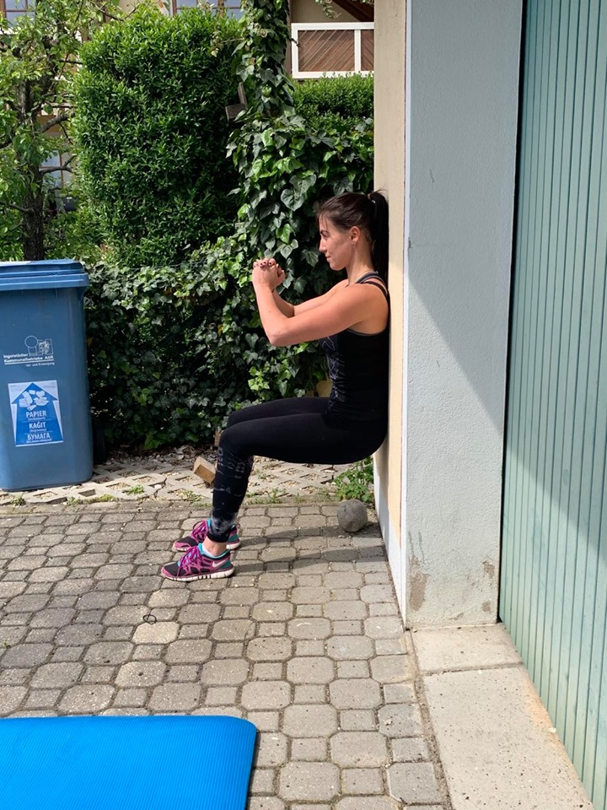
Wall-Sit
Dein Knie sollte nie über die Zehenspitzen ragen!
Versuche einen 90 Grad Winkel zwischen Oberschenkel und Unterschenkel zu haben
Achte darauf, dass der ganze Rücken Kontakt zur Wand hat
Ziehe den Bauchnabel fest an die Wirbelsäule

Slide 13
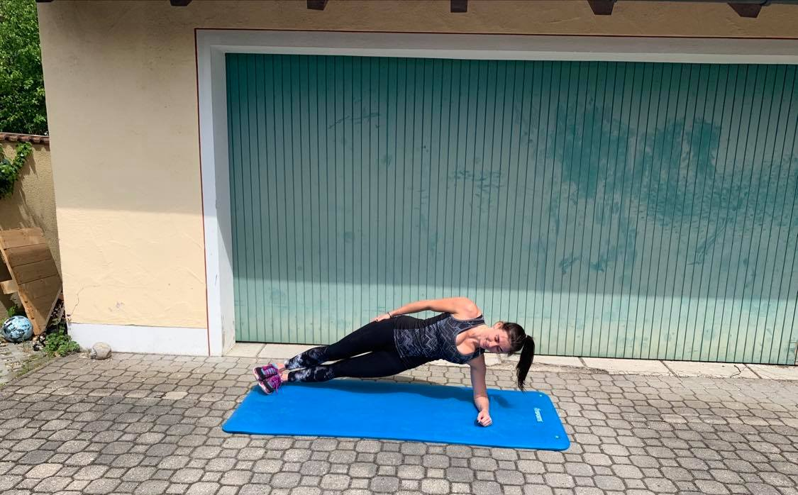
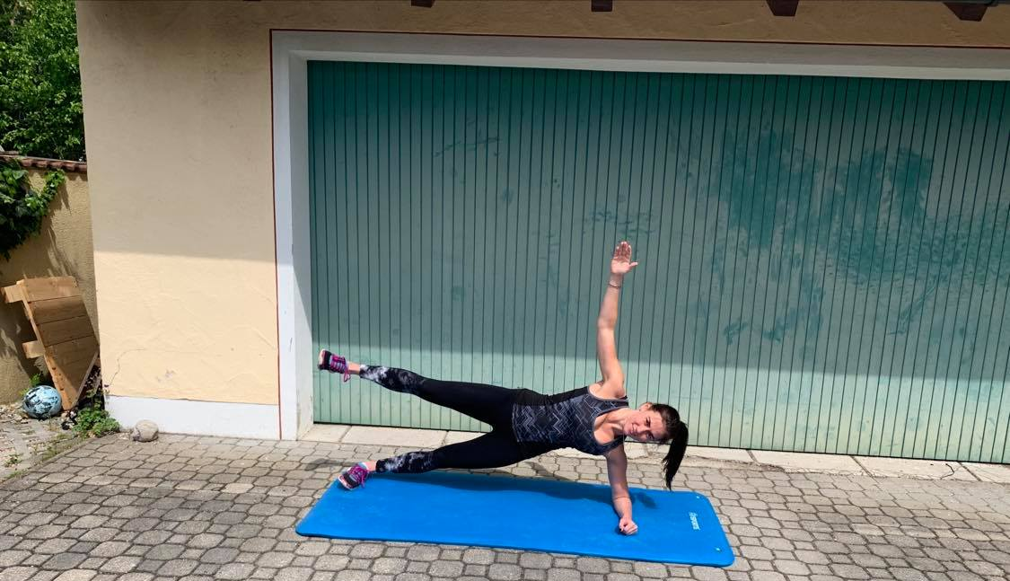
Seitplank / Seitstütz
Zu leicht?
Hebe oberen Arm und oberes Bein in die Luft (siehe Foto 2)
Zu schwer?
→ Setze deinen oberen Fuß vor dem unteren auf!

Slide 14
Beinheben
Gehe mit der Ferse zuerst nach oben
Spanne deine Gesäßmuskulatur an
Die Hände sollten sich direkt unter den Schultern befinden

Slide 15
Squat / Kniebeuge
Dein Knie sollte nie über die Zehenspitzen ragen!
Gehe nicht tiefer als 90 Grad!
Zu leicht? → Jump Squat
Führe einen Sprung durch(siehe Video 2)

Slide 16
Dips
Die Ellenbogen schauen nach hinten
Führe die Bewegung langsam durch!
Zu leicht?
Wandere mit den Füßen weiter vom Po weg!
Zu schwer?
→ Gehe mit den Füßen näher an den Po!

Slide 17
Beinheben: Bauch
Strecke deine Beine gerade nach oben
Bewege die gestreckten Beine langsam und kontrolliert nach unten
Achte darauf, nur so weit zu gehen, wie dein unterer Rücken am Boden bleibt!
Zu leicht?
Bewege die gestreckten Beine weiter nach unten
Zu schwer?
→ Bewege die gestreckten Beine nicht so weit nach unten

Slide 18
Crunch
Nimm deine Hände an die Schläfe
Lasse die Ellenbogen immer zur Seite zeigen, nie nach vorne!
Führe nur kleine Bewegungen nach vorne oben aus und lasse deinen unteren Rücken stets am Boden
Zu leicht?
Hebe deine Beine im 90 Grad Winkel an

Slide 19
Ganz viel Spaß beim Ausprobieren!! Und Frohe Weihnachteb, eure Frau Maier

